Slide 1

AD, CD: 장명진 TD: 고선민

Slide 2


Slide 3
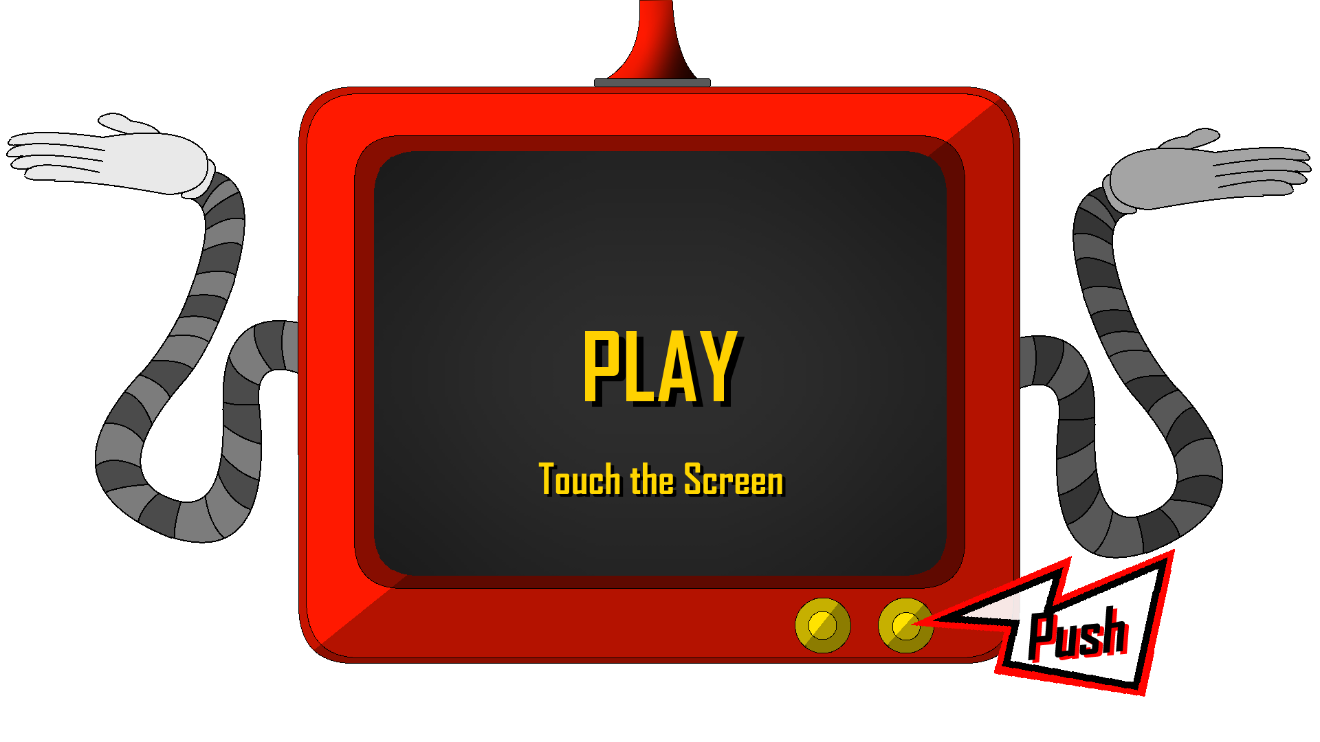

Slide 4
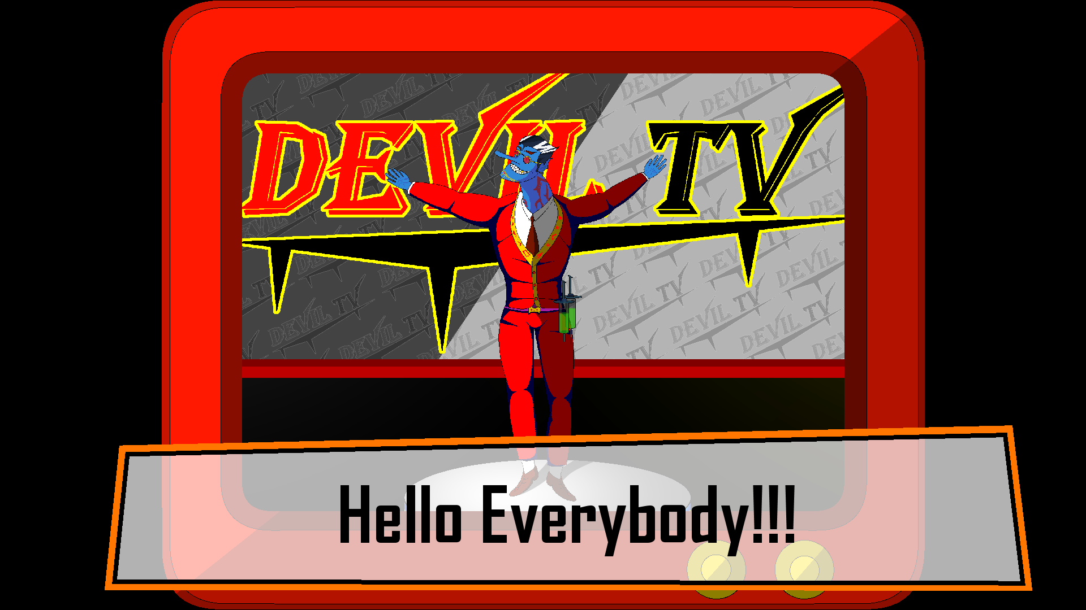

Slide 5


Slide 6
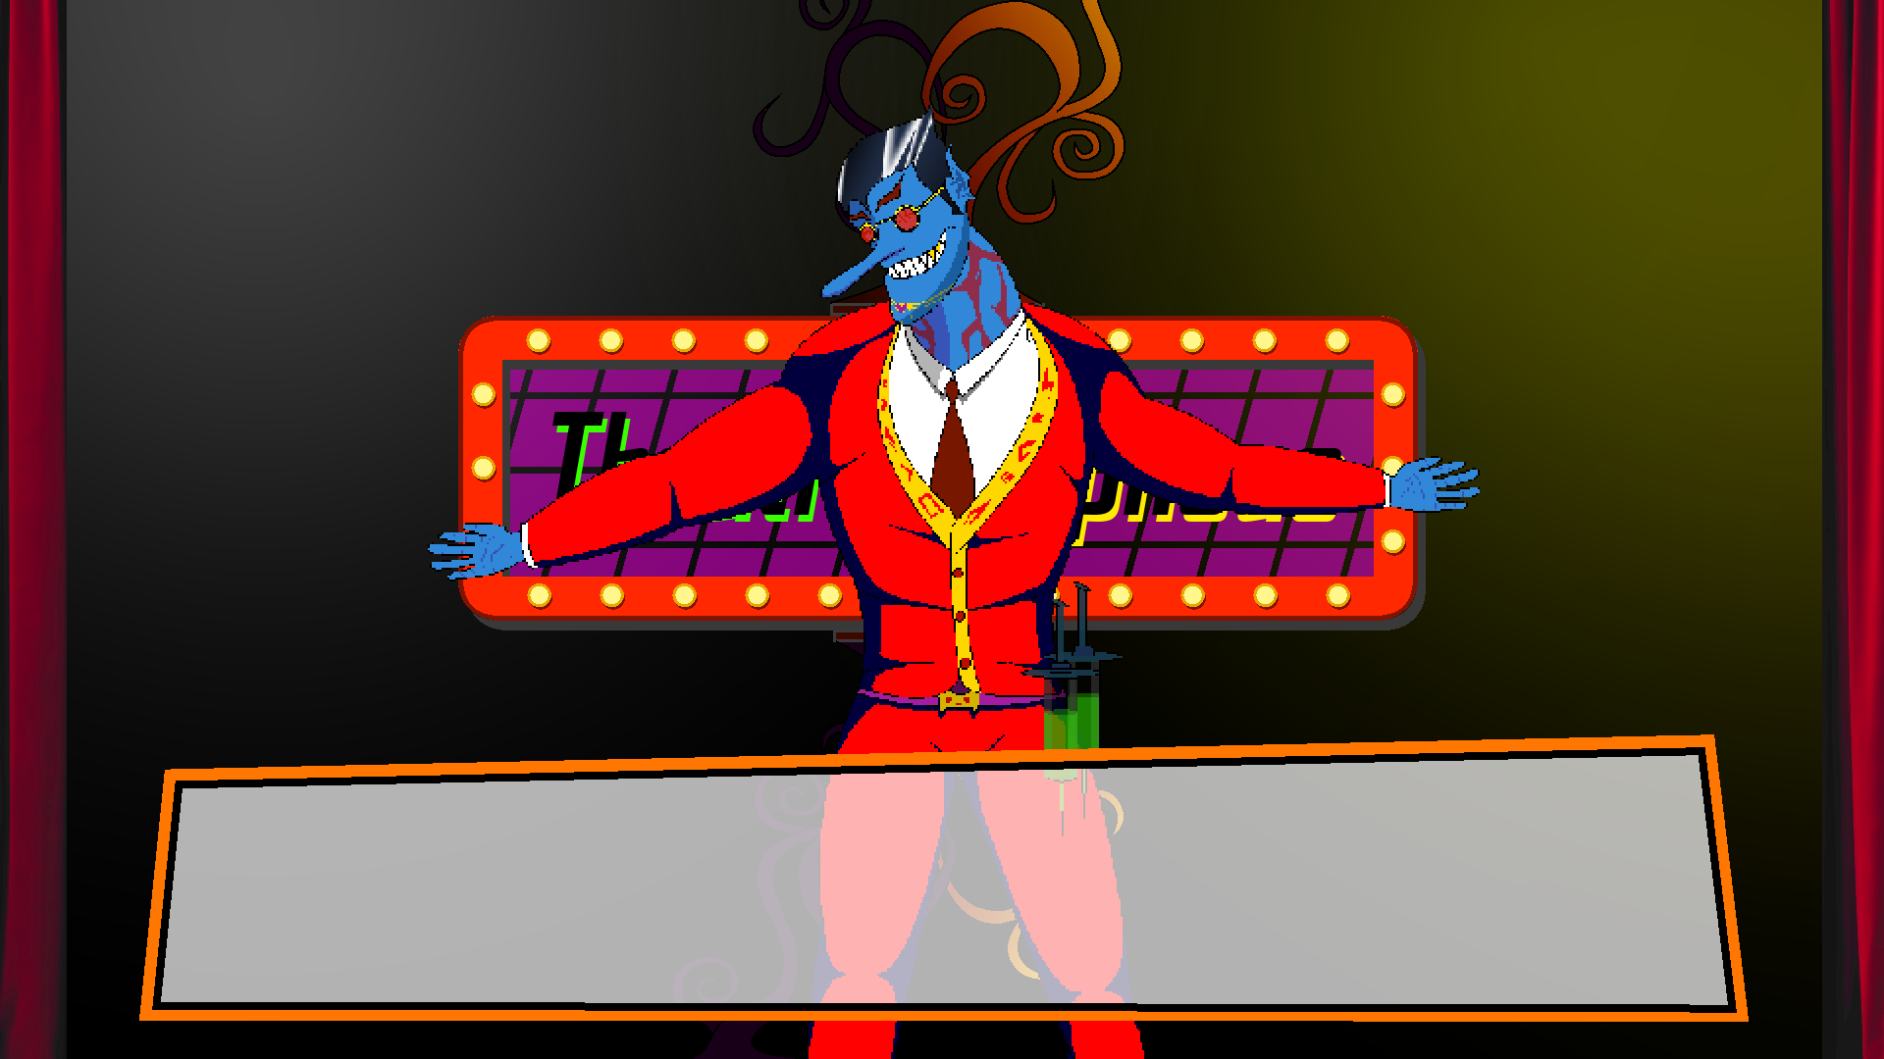

Slide 8
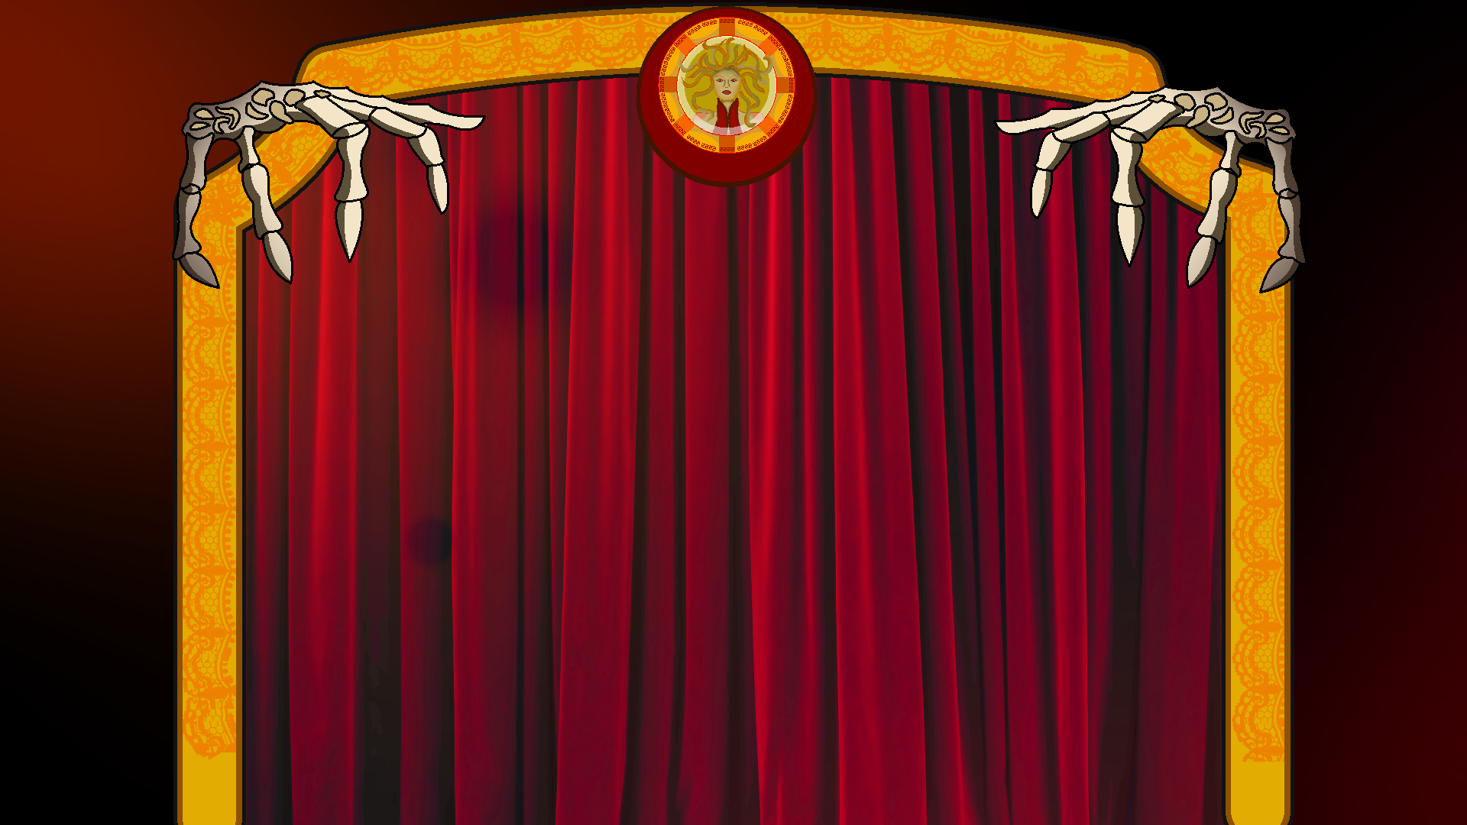
Notes:
커튼 열리면서 시작

Slide 10
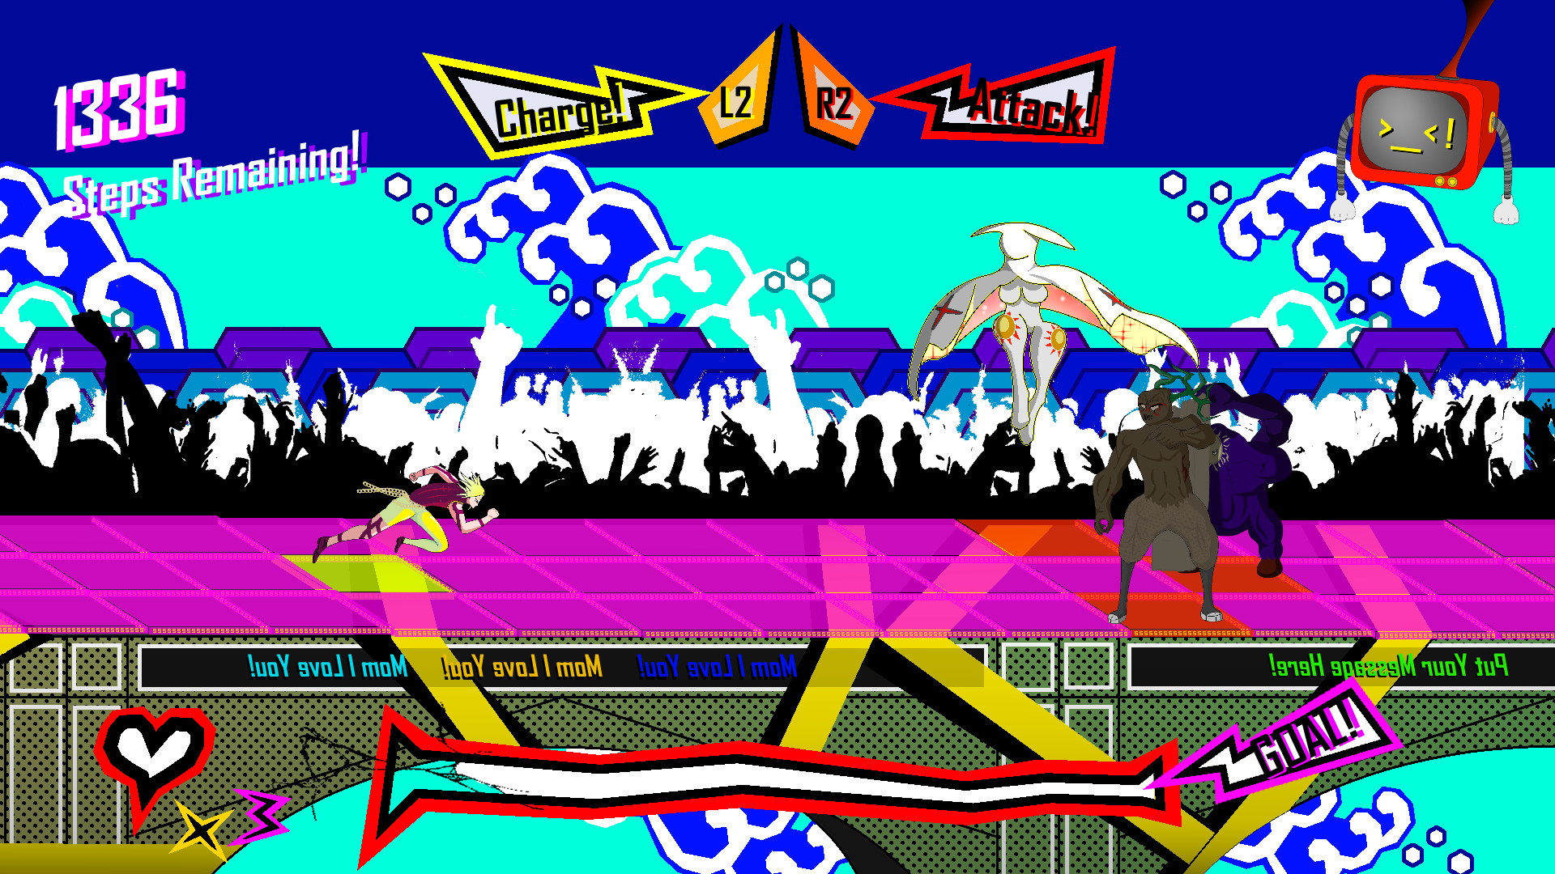

Slide 12
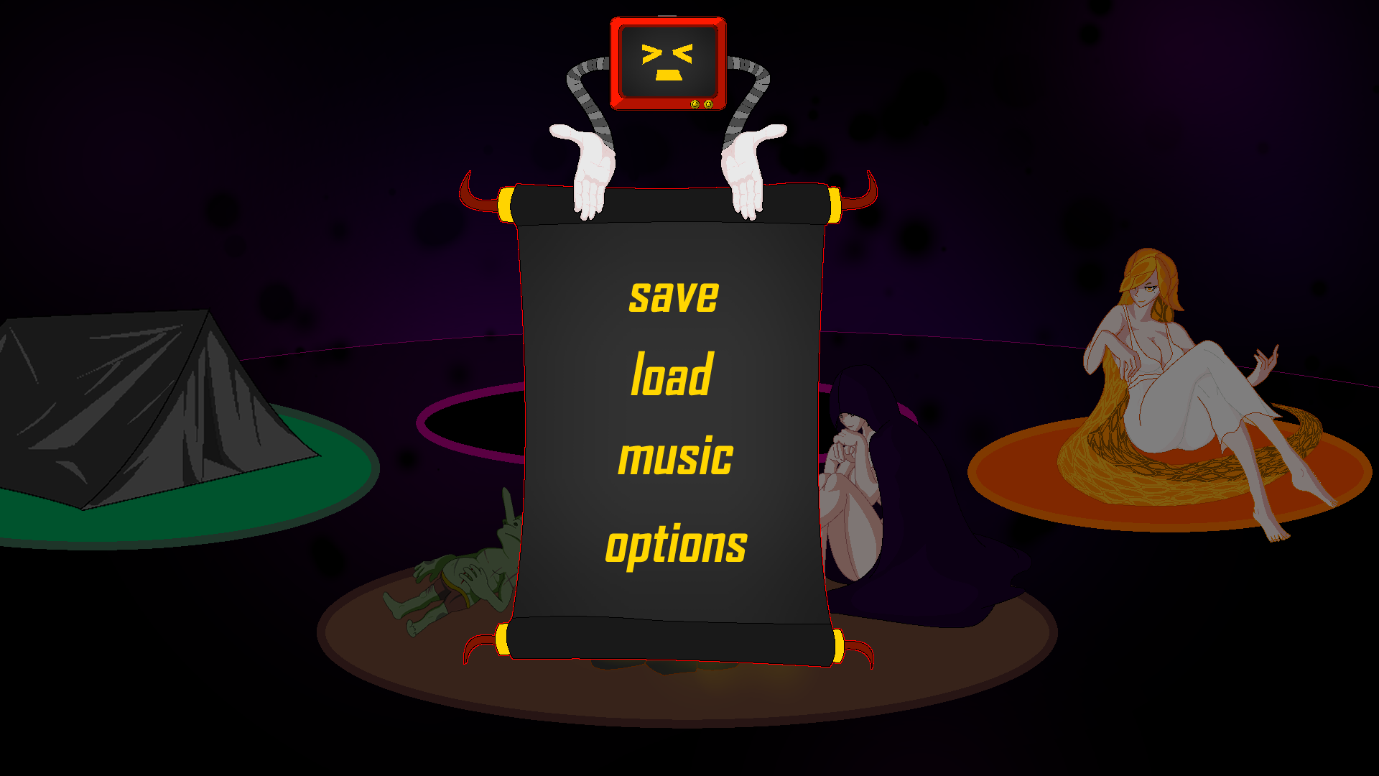

Slide 13
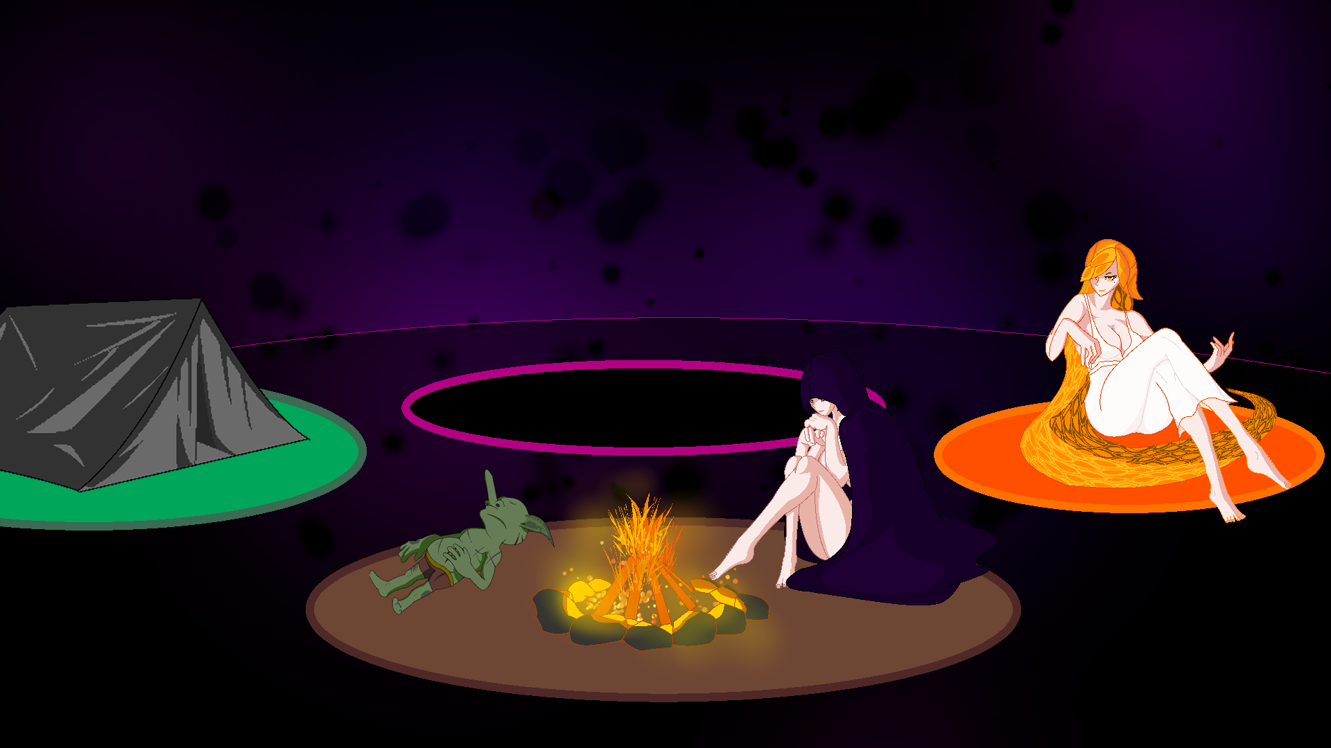

Slide 14


Slide 15
